Slide 1

There’s more to “sparkle” than meets the eye: Knowledge of vision and light verbs among congenitally blind and sighted individuals
Marina Bedny a,b,⁎, Jorie Koster-Hale a, Giulia Elli b, Lindsay Yazzolino a,b, Rebecca Saxe a (2019)
a Massachusetts Institute of Technology, United States
b Johns Hopkins University, United States

Slide 2

Questões
A noção que temos de uma estrela brilhante é proveniente dos nossos olhos?
Sabemos o que é “brilhante” sem que nunca tenhamos visto?
Línguas são ricas. Mas o que significam esses termos para quem nunca viu?
Notes:
1) Linguas tem um rico vocabulário para determinar ações visuais, conhecimento de cores e etc.

Slide 3
Estudos anteriores
Filósofos empiristas britânicos: cegos e videntes precisam ter diferentes conceitos sobre o conhecimento.
Primeiros psicólogos educacionais: “verbalismos”
Landau & Gleitman (1985): cegos pré escolares podem usar adjetivos de cores e verbos de percepção visual de maneira apropriada.
Produzir e compreender significativamente.
Notes:
Pensando nas origens do conhecimentos: cegos e videntes precisavam ser diferentes
Seguindo essa linha, os primeiros psicólogos duvidavam que isso seria possível e diziam que o uso desses verbos era meio sem significados, verbalismos
Kelly – 4 anos ( olhe para sua mão e escolnda um objeto) – tbm entendia que cores eram propriedade físicas visuais que videntes podiam ver e ela não

Slide 4
Para entender melhor
Quão rico é o conhecimento dos indivíduos cegos?
Quão parecido é esse conhecimento comparado aos videntes?
Como medir e comparar qualitativamente?

Slide 5
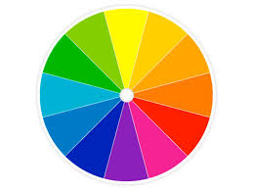
Revisão Bibliográfica
Landau & Gleitman (1985): perguntaram definições – perceber
Lenci, Baroni, Cazzolli, and Marotta (2013): 5 verbos de percepção visual em italiano – espreitar; avistar [respostas livres]
Shepard and Chipman (1970)
Similaridade semântica: mamíferos, pássaros, frutas, comidas, números, cores, emoções e tipos de personalidade. [diferenças entre grupos; cultura e experiência
Shepard & Cooper, 1992): conhecimento de cores
Como geralmente e quão profundamente o conhecimento de palavras visuais dos cegos se difere dos videntes?
Notes:
As autoras pediram para uma cega adulta dar definições de 20 verbos. Ex to notice: ver alguma coisa que está a vista, mas não apenas notar, é perceber e entender. – vc pode sentar numa cadeira de balanço e não notar de que cor ela é
Coletarar os dados de cegos e videntes nativos do italiano. Cegos geraram padrões de significado razoaveis a esses verbos – to peep (observar, secretamente, alguma coisa) – to spot ( ver, alguma coisa, de longe) = ruim é que esse tipo de resposta livre são muito dispersas e usam homônimos muitas vezes
As pessoas não estão aptas para dizer de fato sobre as representações mentais, mas sobre a relação interna e outras representações internas – dizer que laranja é mais parecido com vermelho do que com azul, sem necessariamente dizer coisas de fato sobre a cor
A gente até sabe dizer coisas sobre um determinado animal, mas não necessariamente tudo, com sua dieta, por exemplo, e tentedmos a falar coisa mais genéricas – zebras.
Sobre cores: há grande variabilidade do conhecimento que cegos e videntes tem sobre as cores, então a experiência visual parece afetar esse tipo de aquisição, mesmo que algum conhecimento típico seja adquirido.

Slide 6
Objetivo
Entender como geralmente e quão profundamente, o conhecimento de cegos difere dos videntes.

Slide 7
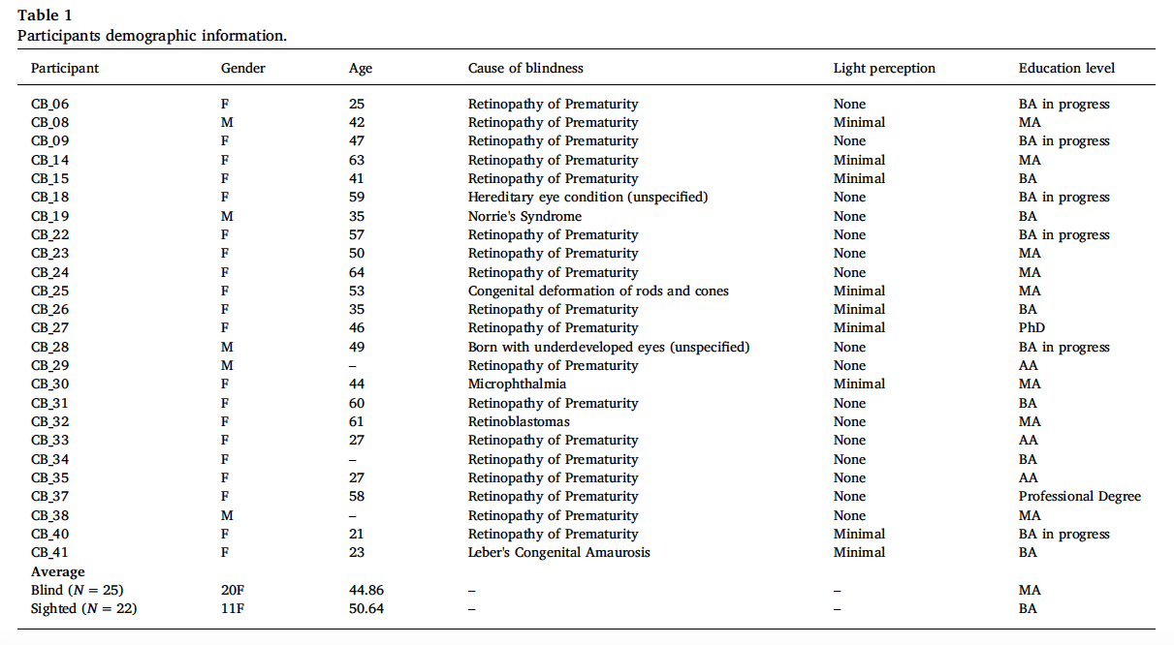
Metodologia
Participantes
25 cegos
22 videntes
303 videntes do AMTurk

Slide 8
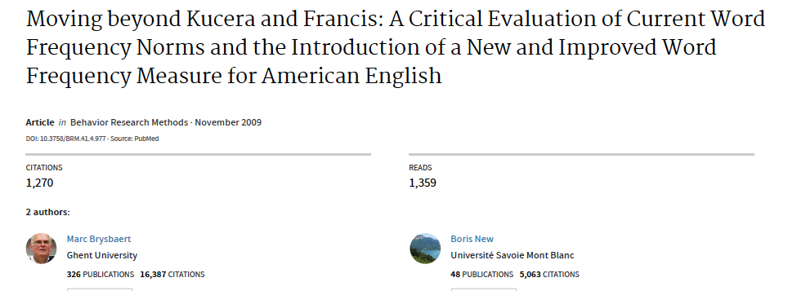
Metodologia
Estímulos

Slide 9
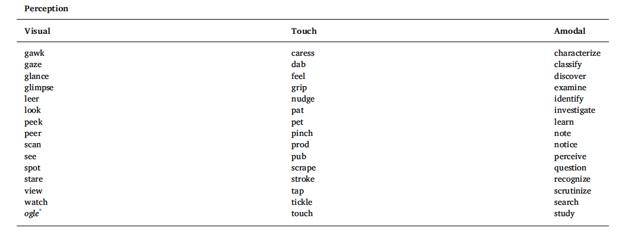
Metodologia
Verbos de percepção

Slide 10
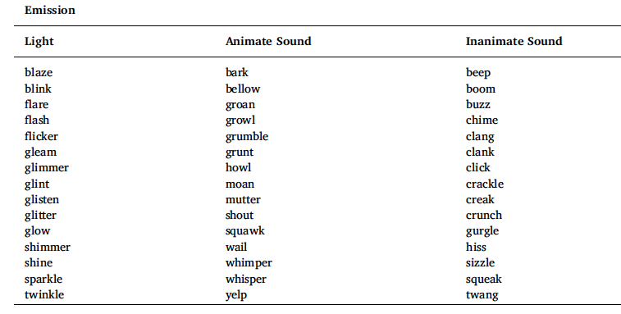
Metodologia
Verbos perceptíveis através da visão ou audição apenas

Slide 11
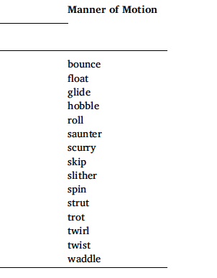
Metodologia
Verbos de modos de movimentos
15 verbos de estados mentais.

Slide 12
Metodologia
Tarefa experimental
Pesquisa Online – Em casa
Classificar a similaridade semântica de pares de verbos numa escala de 1 (nada similar) a 7 (muito similar).
Cegos ouviam os estímulos utilizando um software de leitura de tela
Videntes leram os estímulos
Todos os participantes julgaram todos os pares de todas as categorias semânticas (2041 – “ogle” e verbos de estados mentais.)
Pesquisa levava de 6h a 8h
Os participantes levaram de 2 a 4 semanas para finalizar.
Instruções dadas por telefone para os cegos e pessoalmente para os videntes
Prática – nomes de animais
Ordem de apresentação contrabalanceada entre os participantes (to look – to stare/ to stare – to look)
Teste de engajamento (to carrot – to potato)
Grupo de referência de videntes - AMTurk

Slide 13
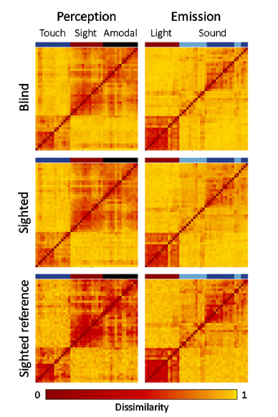
Análise
Gerando matrizes de dissimilaridade semântica
Julgamento bruto x Escores Normalizados
Matrizes de similaridade separadas pelas 3 principais categorias semânticas e pelas 5 subcategorias.
Matrizes de dissimilaridade (valor máximo da escala – bruto ou normalizado – menos a matriz de similaridade.

Slide 14
Análise
Spearman’s rho rank para correlação entre os grupos: melhores informações entre grupos, mas não dentro dos grupos
Teste de confiabilidade
Kendall’s W Coefficient of Concordance e leave-one-subject-out procedure: para medir a coerência dentro dos grupos sobre o significado dos verbos
Concordância entre e através dos grupos

Slide 15
Análise
SMACOF: minimiza a função de tensão por um processo de maioria iterativa.
Scree Plots
Modelos básicos MDS ajustados em 4 dimensões
Quanto menor o valor de tensão, melhor o ajuste da solução
Escala multidimensional

Slide 16
Análise
Os dados foram hierarquicamente agrupados, começando pelo agrupamento individual de cada verbo, depois os dois mais próximos, fazendo um novo agrupamento, fazendo, assim, uma hierarquia.
Fórmula de atualização de dissimilaridade de Lance-Williams: gera agrupamentos compactos e esféricos.
Agrupamento de aglomeração hierárquica e dendogramas

Slide 17
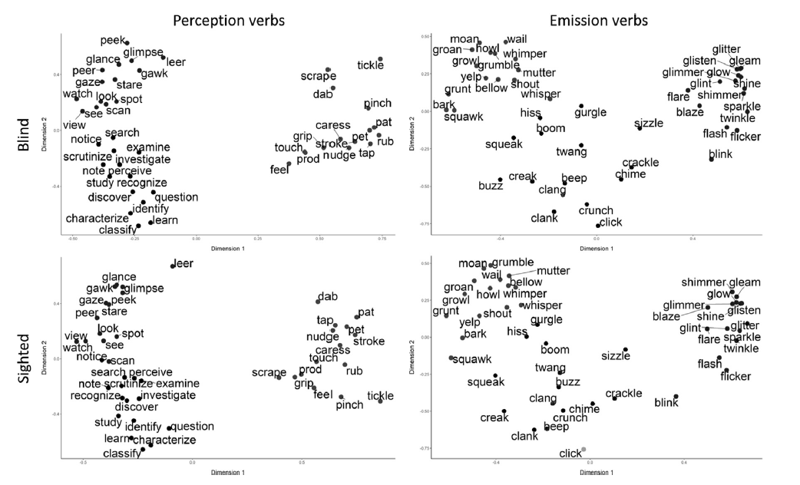
Resultados
MDS revela estruturas semânticas análogas entre os grupos.
Indivíduos cegos distinguem verbos visuais dos verbos em outras modalidades e verbos amodais
Notes:
Mostra 3 agrupamentos
Desses 3:

Slide 18
Resultados
Indivíduos cegos fazem distinções similares entre os verbos visuais como indivíduos que enxergam?
A classificação de similaridade foi correlacionada entre cegos e os 2 grupos de videntes; e entre os grupos de videntes?
A nível de grupo sim!
Variabilidade entre grupos: cegox X videntes X grupo de videntes de referência
  Verbos de percepção visual e de emissão de luz: igualmente bem correlacionados
Estrutura de similaridade semântica preservada de verbos visuais em pessoas cegas
Concordância de classificações de similaridade semântica dentro e entre grupos.

Slide 19
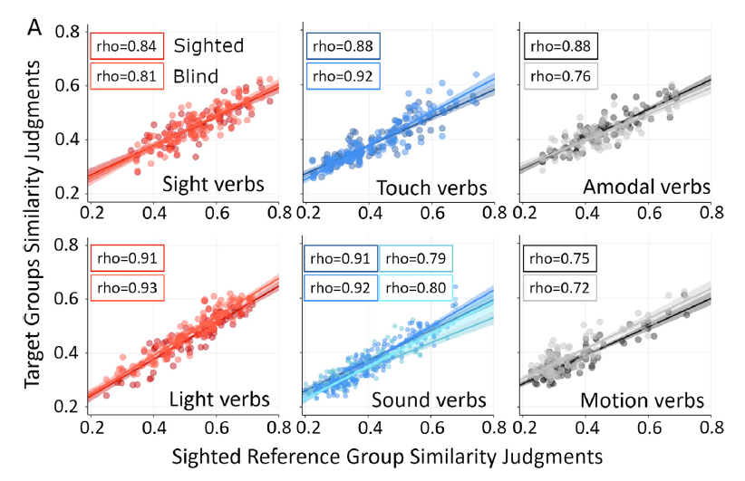

Slide 20
Resultados
Verbos visuais eram menos similares entre cegos e videntes, comparados a verbos amodais?
Cegos foram ligeiramente mais similares ao grupo referência do que o grupo teste de videntes para verbos visuais comparados com amodais.
Estatísticas da comparação entre verbos de percepção visual e verbos de percepção amodais
Estrutura de similaridade semântica preservada de verbos visuais em pessoas cegas
Concordância de classificações de similaridade semântica dentro e entre grupos.
Notes:
On the contrary, relative to the sighted test group, the ratings of blind participants were slightly, but not significantly more similar to those of the sighted reference group for visual verbs as compared to amodal verbs (2 Group (blind, sighted)Å~2 Modality(visual, amodal) repeated measures ANOVAs on blind to sighted reference and sighted to sighted reference;

Slide 21
Resultados
Análise de coerência de grupos
Cegos e videntes foram igualmente coerentes no julgamento de verbos visuais: tanto em verbos de percepção visual, quanto verbos de emissão de luz.
Estrutura de similaridade semântica preservada de verbos visuais em pessoas cegas
Concordância de classificações de similaridade semântica dentro e entre grupos.
Notes:
calculamos o coeficiente de concordância W de Kendall, que é uma estimativa da concordância / correlação entre cada par de sujeitos dentro de um grupo, para cada tipo de verbo e grupo de sujeitos

Slide 22
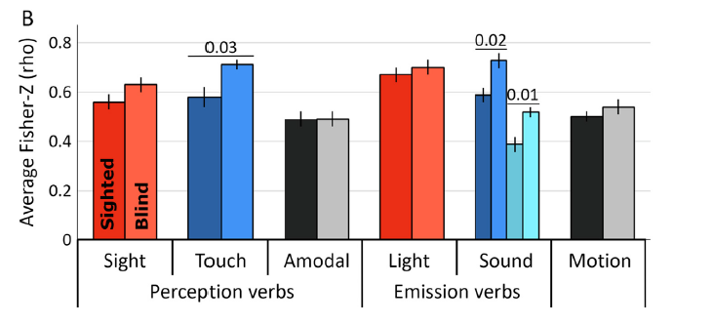
Resultados
Cegos e videntes foram igualmente coerentes em suas respostas dentro de seus próprios grupos para verbos de percepção visual e emissão de luz.
Cegos não foram menos coerentes para verbos visuais do que verbos amodais; nem para verbos de percepção e emissão.
Notes:
perception verbs: Group (blind, sighted)Å~Verb Modality(visual, amodal) repeated measures ANOVAs main effect of Group F(1,44)=0.69, p=0.4, main effect of Modality F(1,44)=14.72, p < 0.0005, GroupÅ~Modality interaction F(1,44)=1.81, p=0.18; emission verbs (light emission vs. Motion verbs: main effect of Group F(1,43)=0.74, p=0.4, main effect of Modality F(1,43)=18.51, p < 0.0005, GroupÅ~Modality interaction F(1,43)=0, p=0.97)

Slide 23
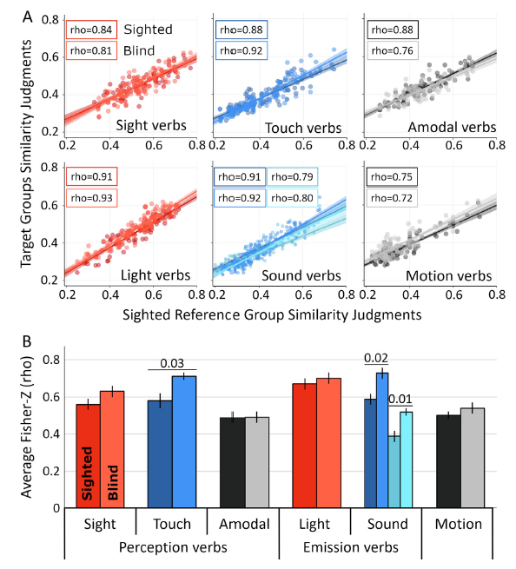
Resultados
Cegos e videntes mostraram alta coerencia para categorias “visuais”
A estrutura de similaridade dentro da categoria de verbos visuais é preservada entre indivíduos cegos.
Cegos mostram o mesmo grau de coerencia dentro do grupo que as pessoas videntes.

Slide 24
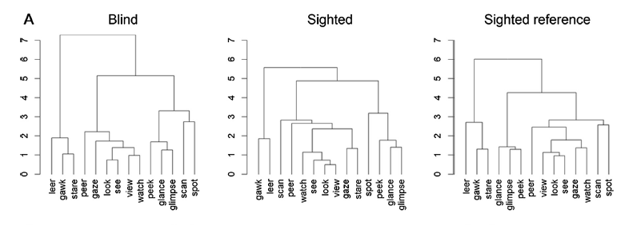
Resultados
Estrutura de similaridade semântica preservada de verbos visuais em pessoas cegas
O que os cegos sabem sobre verbos visuais ?: MDS e análise hierárquica de agrupamentos
Para verbos de percepção visual, o MDS produziu ajustes bons e comparáveis entre os grupos, mas não produziu dimensões interpretáveis.
Análise hierárquica de agrupamento: para cegos e videntes, os verbos de percepção visual se agrupam entre atos intensos e prolongados de visão, atos breves de visão e atos de visão mais genéricos.
Notes:
As análises hierárquicas de agrupamento revelaram que, tanto para os grupos cegos quanto para os que enxergam, os verbos da percepção visual se agrupam em atos intensos e prolongados de visão (por exemplo, to leer - para olhar de soslaio, to gawk - ficar de boca aberta, to stare - olhar), breves atos de visão (por exemplo, to peek - espiar, to glance - olhar, to glimpse - vislumbrar) e atos de aparência genérica (ou seja, to look - olhar, to see - ver)

Slide 25
Resultados
Estrutura de similaridade semântica preservada de verbos visuais em pessoas cegas
O que os cegos sabem sobre verbos visuais ?: MDS e análise hierárquica de agrupamentos
Para verbos de percepção visual, o MDS produziu ajustes bons e comparáveis entre os grupos, mas não produziu dimensões interpretáveis.
Análise hierárquica de agrupamento: para cegos e videntes, os verbos de percepção visual se agrupam entre atos intensos e prolongados de visão, atos breves de visão e atos de visão mais genéricos.
Notes:
As análises hierárquicas de agrupamento revelaram que, tanto para os grupos cegos quanto para os que enxergam, os verbos da percepção visual se agrupam em atos intensos e prolongados de visão (por exemplo, to leer - para olhar de soslaio, to gawk - ficar de boca aberta, to stare - olhar), breves atos de visão (por exemplo, to peek - espiar, to glance - olhar, to glimpse - vislumbrar) e atos de aparência genérica (ou seja, to look - olhar, to see - ver)

Slide 26
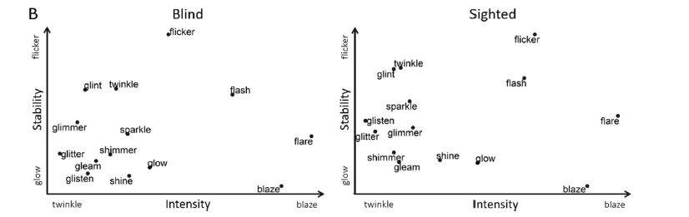
Resultados
Estrutura de similaridade semântica preservada de verbos visuais em pessoas cegas
O que os cegos sabem sobre verbos visuais ?: MDS e análise hierárquica de agrupamentos
  Para verbos de emissão de luz: intensidade e peridiocidade.
Notes:
Para verbos de emissão de luz, análises linguísticas previas mostram duas dimensões centrais do significado.
Twinkle – cintilar
Glow – brilhar
Flash – piscar
Blaze - resplandecer

Slide 27
Resultados
Estrutura de similaridade semântica preservada de verbos visuais em pessoas cegas
O que os cegos sabem sobre verbos visuais ?: MDS e análise hierárquica de agrupamentos
  Para verbos de emissão de luz: intensidade e peridiocidade.
Notes:
Para verbos de emissão de luz, análises linguísticas previas mostram duas dimensões centrais do significado.

Slide 28
Resultados
As classificações de similaridade semântica para verbos de emissão sonora e percepção de toque são mais consistentes entre indivíduos cegos congênitos.
Cegos foram mais consistentes dentro de seu próprio grupo do que os videntes.
Cegos tiveram marginalmente maior correlação com o grupo vidente de referência do que o grupo-teste vidente.
Padrão específico para verbos de emissão sonora e de tato, não observado para verbos amodais e de maneira de movimento (controle)
Tipo de Verbo | p Valor
Emissão de sons animados | p= 0,02
Emissão de sons inanimados | p= 0,01
Verbos de percepção tátil | p= 0,04
Verbos de percepção amodal | p= 0,34
Verbos de maneira de movimento | p= 0,97
Notes:
Para verbos de emissão de luz, análises linguísticas previas mostram duas dimensões centrais do significado.

Slide 29
Resultados
As classificações de similaridade semântica para verbos de emissão sonora e percepção de toque são mais consistentes entre indivíduos cegos congênitos.
Verbos de percepção de tato X verbos amodais
Interação de grupo por modalidade (p = 0, 1)
Análises de agrupamento hierárquico e MDS: estrutura e ajustes semelhantes nesses verbos para ambos os grupos.
Notes:
Quando comparamos verbos de percepção de tato com verbos amodais, os cegos mostram maior coerência no verbos de tato dentro do grupo do que os videntes. E estirevam mais correlacionados com o grupo referencia.
A interação grupo por modalidade (animados ou inanimados) não foi significante para verbos de emissão sonora
As análises de agrupamento hierárquico e MDS revelaram uma estrutura qualitativamente semelhante e ajustes quantitativos semelhantes para esses verbos em grupos cegos e videntes.

Slide 30
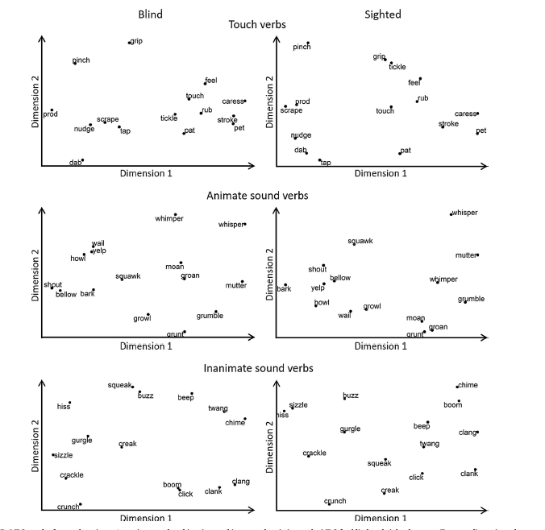

Slide 31
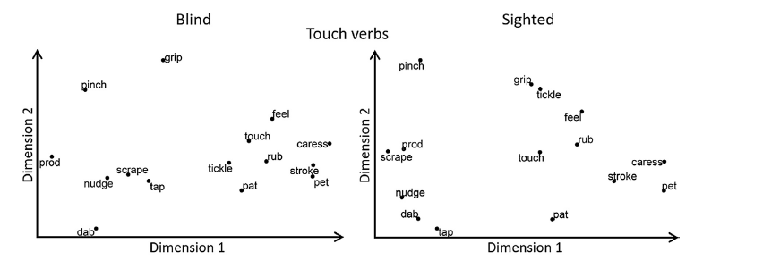
Resultados
Verbos de percepção de tato
v
Notes:
Tomados em conjunto, esses resultados sugerem que indivíduos cegos e com visão dependem de conhecimentos compartilhados ao fazer julgamentos de similaridade entre o toque e o verbo de emissão sonora, mas esses significados têm um pouco mais probabilidade de serem consistentes entre participantes cegos do que com visão.

Slide 32
Discussão
Representações preservadas de verbos visuais na cegueira
Os dados do estudo mostram similaridade no conhecimento de verbos visuais entres cegos e videntes.
Landau & Gleitman (1985): produção e compreensão; aquisição de significado confiando na própria linguagem.
Presente estudo corrobora isso.
Cegos tratam a modalidade de acesso perceptual como característica diagnóstica central.
Os dados sugerem que, na ausência de um agente especificados, o participante cego assume que verbos visuais implicam um agente vidente.
Estrutura de similaridade dos verbos visuais é preservada em cegos.
Notes:
Crianças cegas começam a produzir e entender verbos visuais, como olhar, na mesma idade que crianças videntes
Landau e Gleitman (1985) propuseram que crianças cegas (e com visão) adquirem esses significados em parte confiando na própria linguagem, ou seja, o olhar e o ver ocorrem em diferentes quadros sintáticos
E eles não confundem verbos visuais, como verbos táteis ou amodai.
Diferenças do estudo de Landau, nesse, não há contexto: os participantes não sabem se o agente é cego ou vidente.
Mesmo sabendo usar apropriadamente os verbos, os dados mostram que os cegos tratam o uso, sem agente especificado como um agente vidente
Além disso, descobrimos que a estrutura de similaridade dentro da categoria dos verbos visuais é preservada na cegueira. As classificações de verbos visuais das pessoas cegas não eram mais barulhentas ou heterogêneas do que dos videntes, diferentemente do caso dos julgamentos de similaridade de cores, que são mais variáveis entre indivíduos cegos. Indivíduos cegos representam a estrutura temporal dos verbos de percepção visual (por exemplo, olhar distinto x olhar fixo) e distinguem eventos de luz ao longo de dimensões de frequência temporal (brilho x brilho) e intensidade (brilho x brilho). Em suma, pessoas cegas e com visão compartilham conhecimento detalhado referente a atos de percepção visual e eventos de emissão de luz.

Slide 33
Discussão
Distribuição de co-ocorrencia e não entendimento dos significados?
A tarefa usada no estudo é fortemente correlacionada com a performance de outras tarefas conceptuais, como categorização.
Outros estudos já mostraram resultados semelhantes.
Recrutamento cerebral das mesmas áreas.
A tarefa foi sensível a diferenças dentro dos grupos no conhecimento semântico.
As respostas entre os grupos foram a favor do bom entendimento dos cegos.
Estudos anteriores dizem que cegos são melhores em tarefas auditivas e táteis do que videntes.
É improvável que os sutis aprimoramentos sensorais causem diferenças lexicais.
Notes:
5) Os cegos foram mais consistentes em julgamentos de verbos táteis e de percepção visual, comparado aos outros verbos. A experiência sensorial deles com ouvir e tocar.
6)Mas entre grupos não houve diferença. Cegos não são diferentes dos videntes, mas são menos heterogêneos.
7) Essa interpretação dos dados atuais nos parece improvável, no entanto, por vários razões. Primeiro, indivíduos cegos superam apenas os indivíduos com visão em um subconjunto de tarefas de percepção tátil e auditiva e os benefícios são sutil. Braille x outros estímulos tateis? Tarefa auditiva: no plano vertical videntes são melhores.
8) Se a ausência da visão não torna os verbos visuais mais confusos, porque tornaria os verbos tateis e sonoros menos confusos?

Slide 34
Discussão
Provavelmente as diferenças nas consistências de resposta se dão pele relevância comunicativa.
Sugestão: medidas de frequência na fala e escrita de cegos
O estudo mostra apenas um resultado parcial.
Sobre julgamentos de similaridade semântica: mudam rapidamente e de forma muito flexível
As pessoas sabem mais sobre um conceito do que é capturado por uma tarefa de julgamento.
Esse tipo de tarefa fornece uma sensível, mas incompleta estimativa sobre o conhecimento de uma pessoa sobre um domínio.
Cegos e videntes compartilham: (i) conhecimento relevante do significado de verbos visuais e (ii) pragmáticas
Notes:
Cegos vivem numa maioria vidente – frequência dos verbosvisuais; mas por serem cegos podem usar mais verbos táteis e sonoros – ou seja, por serem cegos podem pedir para tocar ou segurar algo, ou descrever propriedades acústicas de um som – ESPECULATIVO E PRECISA DE MAIS ESTUDOS
Para restar essa especulação
O estudo não acessa diretamente o espaço psicológico multidimensional das representações conceptuais: julgamento de similaridade semântica são altamente sensíveis ao contexto.
Duas coisas muito diferentes podem ser julgadas como similares num contexto: criança e joia; cinza (cabelo/nuvem) – a ordem de apresentação muda o contexto
Estudo com categorias de comida: taxonomia ou contexto social

Slide 35
Discussão – Questões abertas
Como os cegos aprendem o significado de verbos visuais?
  Inferencia;
  frames de sentença;
  semelhança nos ambientes e ocorrência;
  discurso, pistas sociais e pragmáticas.
  Essas informações associadas a uma dotação inata por compartilhar, atuam para alinhar a compreensão dos grupos
  Não são apenas os verbos visuais que são mantidos na cegueira, noção de cores e propriedades físicas perceptíveis pela visão também.
Notes:
Os significados dos verbos visuais podem ser parcialmente inferidos a partir dos significados de as frases em que elas ocorrem.
Extraem significado de pedaços da sentença. Pistas a partir da audição “luz piscou e apagou” é diferente da luz resplandeceu. Palavras que ocorrem em ambientes semelhantes, tem significados semelhantes
Alunos cegos poderia usar os significados das palavras que eles já conhecem, sua interpretação do discurso, bem como pistas sociais e pragmáticas para restringir hipóteses sobre palavras visuais – exemplo da estrela brilhante (distante e sem som)
4) (e.g. blue is more similar to green than red). – mais discrepantes comparados aos videntes – e não usam cores no julgamento semantico

Slide 36
Discussão – Questões abertas
Por que os significados dos verbos visuais são menos variável do que as semelhanças entre cores?
  São menos inferencialmente relevantes.
  Entender sobre o agente de um verbo requer maiores inferências
  Algumas informações visuais são mais facilmente acessíveis através da linguagem
  Modelos computacionais podem ser usados para perguntar qual informação relacionada a visão está mais disponível no texto.
Necessidade de estudos futuros para compreender melhor
  Palavras isoladas e verbos em particular: mais gerais e flexíveis.
  Estudo com frases: geram mais inferências
Notes:
portanto eles tem menos possibilidade de aprender – morangos
A[i poderemos comparar e contratas o que está disponível e o que os cegos aprendem?
Experiencias de vida podem afetar palavras isoladas.

Slide 37
Conclusão
Os resultados encontrados revelam um rico conjunto de conhecimentos sobre visão e luz que é compartilhada entre indivíduos cegos e videntes. Esses resultados fornecem uma ilustração convincente da natureza compartilhada de significado e sua resistência a mudanças dramáticas nas histórias sensoriais da primeira pessoa.

